Slide 1
Les Trophées des héros territoriaux
Projet plateforme Open data ZABAL
juin 2023

Slide 2
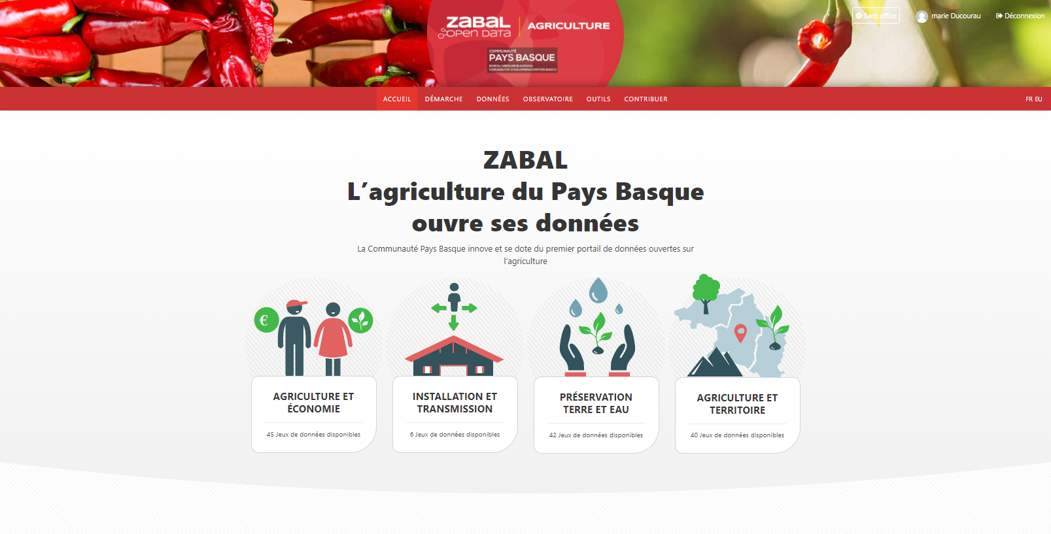
ZABAL: Sa composition
Partie open data
Outil informatique accessible à tous et transparent, qui propose plus de 161 jeux de données brutes à télécharger
1 partie des données sont ouvertes au public
1 partie des données sont privées, très utiles pour l’équipe agri en interne de la CAPB
ZABAL
Plateforme active
pour la CAPB
Préparation du RGA 2020
Février 2020
2021
2023
Avril 2020
2022
Début du projet
ZABAL
Ouverture de la plateforme au public
DataViz Challenge
Profil CAPB
278
Jeux de données
Profil Public
161
Jeux de données
Chronologie des évènements clés de la plateforme ZABAL
19 observatoires dynamiques
+ le RGA 2020 en cours
5

Slide 3
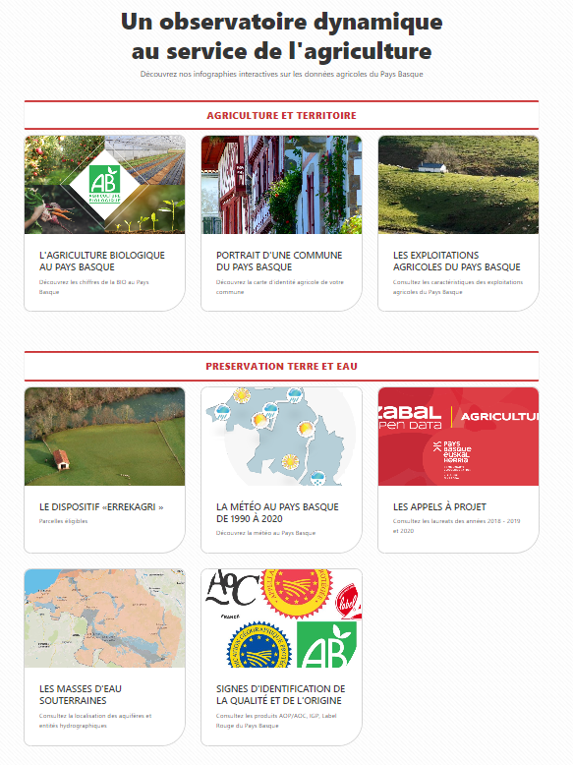
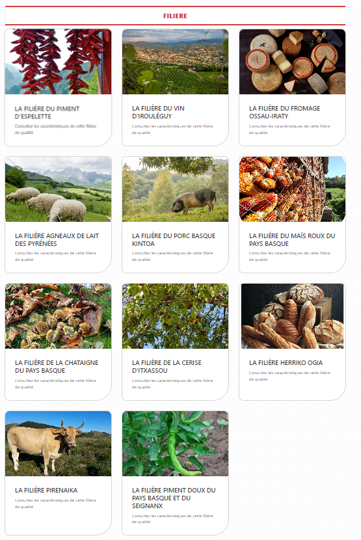
ZABAL: Sa composition
Partie observatoire
5

Slide 4
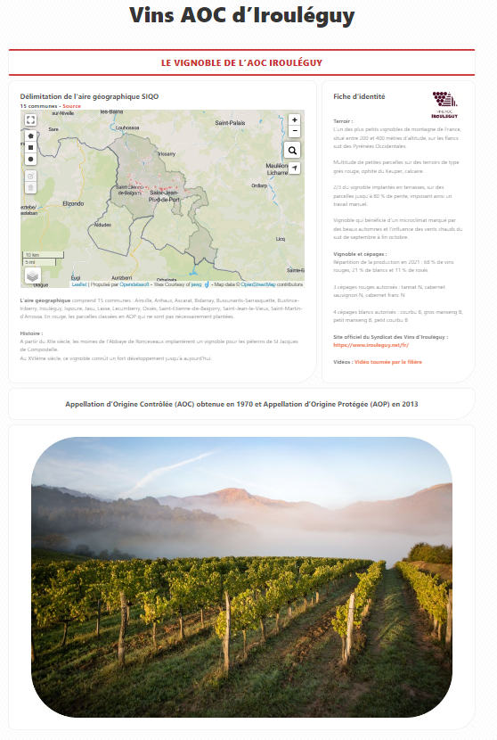
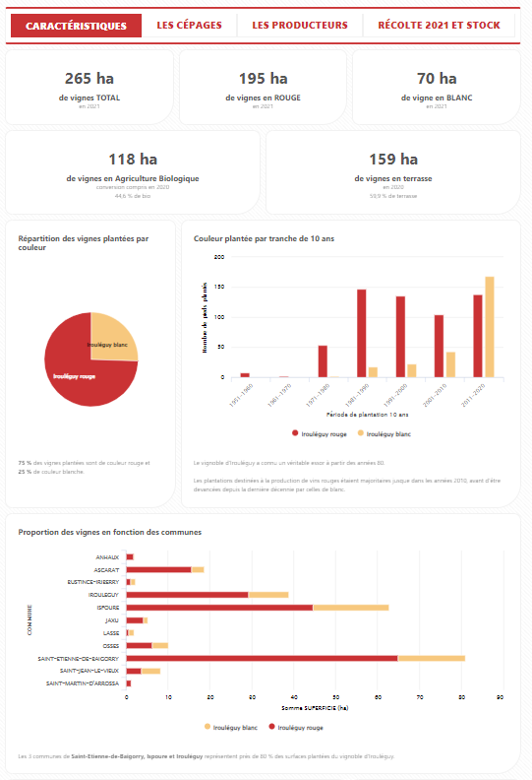
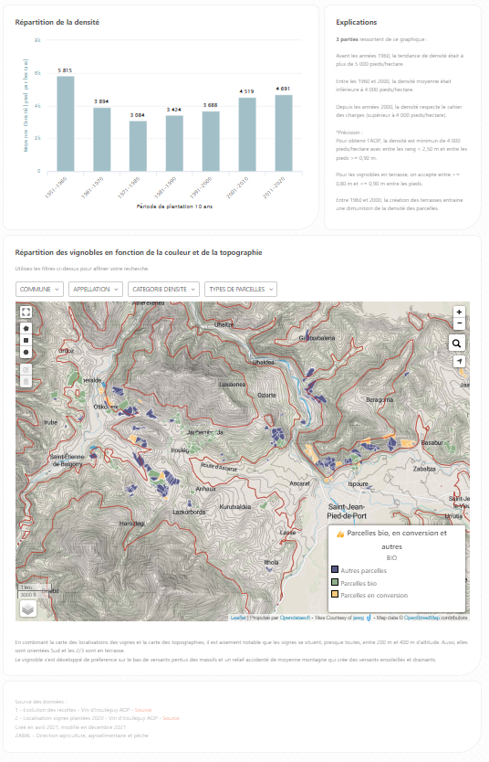
Exemple d’observatoire :
L’AOP vin d’Irouléguy
5

Slide 5
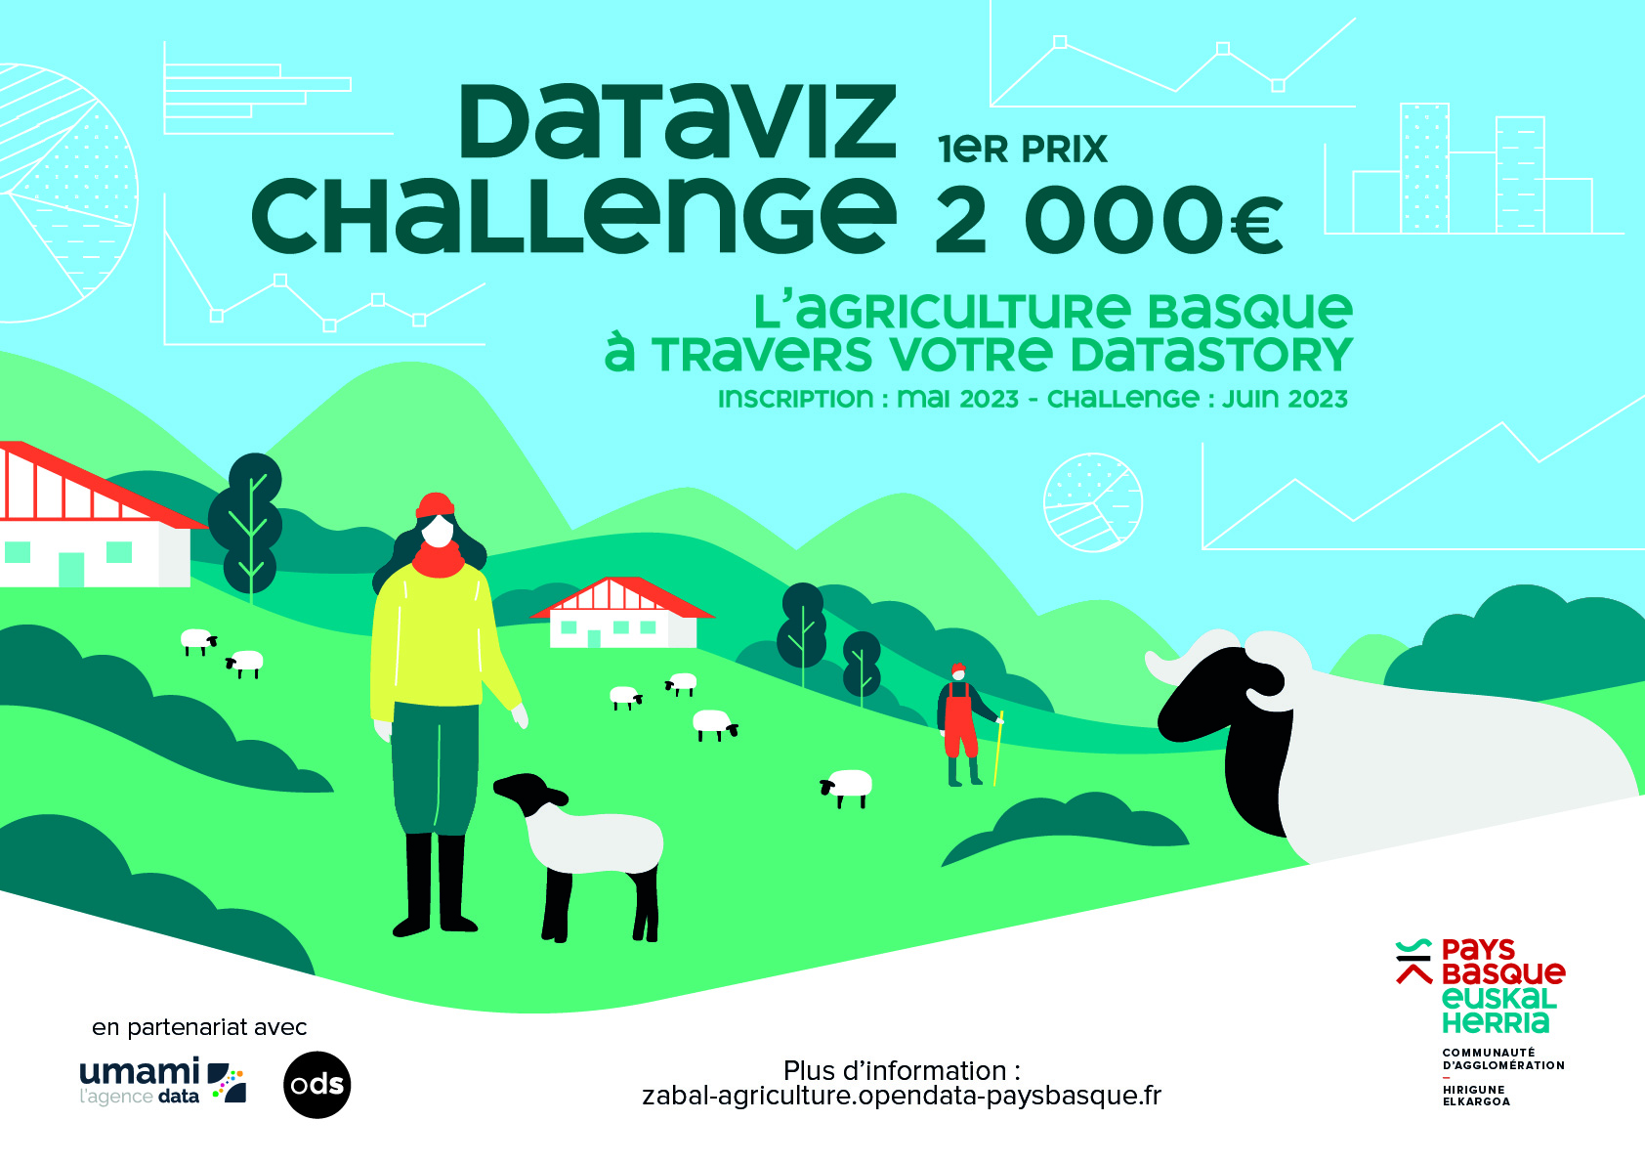
Dataviz challenge
Challenge de visualisation
Sur le thème du Recensement Général Agricole 2020
Toute personne est invitée à aller sur la plateforme ZABAL, à télécharger les données du RGA 2020 et à proposer une infographie, un tableau de bord, un observatoire ou tout support sur le thème de l’agriculture basque et son évolution.
https://zabal-agriculture.opendata-paysbasque.fr/pages/dataviz_challenge/
5

Slide 6
Lien de la plateforme ZABAL
https://zabal-agriculture.opendata-paysbasque.fr/pages/accueil-zabal/
5

